Slide 1
결제경로 파일 — 널스탁 (nullstock.im)
카드사 심사용 · 토스페이먼츠 홈페이지 결제경로 제작 가이드 기준
(1) 상호명
: 널스페이스
(2) 사업자번호
: 898-50-00737
(3) URL
: https://www.nullstock.im
(4) Test ID
: toss_tester@toss.com
(5) Test PW
: tosspw2017
· 결제 상품 : 널스탁 유료 구독 플랜 (Pro 월 25,000원 / Premium 월 49,000원, VAT 포함)
· 결제 방식 : 토스페이먼츠 자동결제(빌링) — 신용·체크카드 정기결제 (매월 갱신)
· 본 문서의 캡처는 테스트용 결제창 연동 상태에서 제작되었습니다. (가이드 6항)
작성일 : 2026-08-20

Slide 2
계약심사 필수질문 답변
① 결제 상품/서비스 확인 가능한 URL : https://www.nullstock.im/pricing
② 환불 정책 확인 가능한 URL : https://www.nullstock.im/?legal=terms (이용약관 제12조 환불 정책)
③ 결제 상품/서비스 상세 내용 : 주식 투자 전략 연구·백테스트·시뮬레이션 플랫폼 '널스탁'의 유료 구독 서비스
(무형 상품)입니다. 이용자가 직접 만든 투자 전략을 과거 데이터로 백테스트·시뮬레이션하는 연구 도구를 제공하며,
유료 플랜은 Pro(월 25,000원) · Premium(월 49,000원, VAT 포함) 2종입니다.
결제는 토스페이먼츠 자동결제(빌링)로 매월 갱신됩니다.
④ 단건 결제 기준 상품 금액 최고가 : 49,000원 (VAT 포함)
+ 테스트계정 (비회원 구매 불가) : ID toss_tester@toss.com / PW tosspw2017
(이메일·비밀번호 로그인 — 소셜 로그인 아님)
※ 매수·매도 알림, 종목 추천 등 자문 서비스는 일절 제공하지 않습니다.
본 서비스는 이용자가 직접 설계한 전략의 과거 데이터 시뮬레이션 결과만 표시합니다.
※ 최대 서비스제공기간 : 결제 1건 기준 1개월 (자동갱신 해지 시 다음 결제일부터 청구되지 않음)

Slide 3
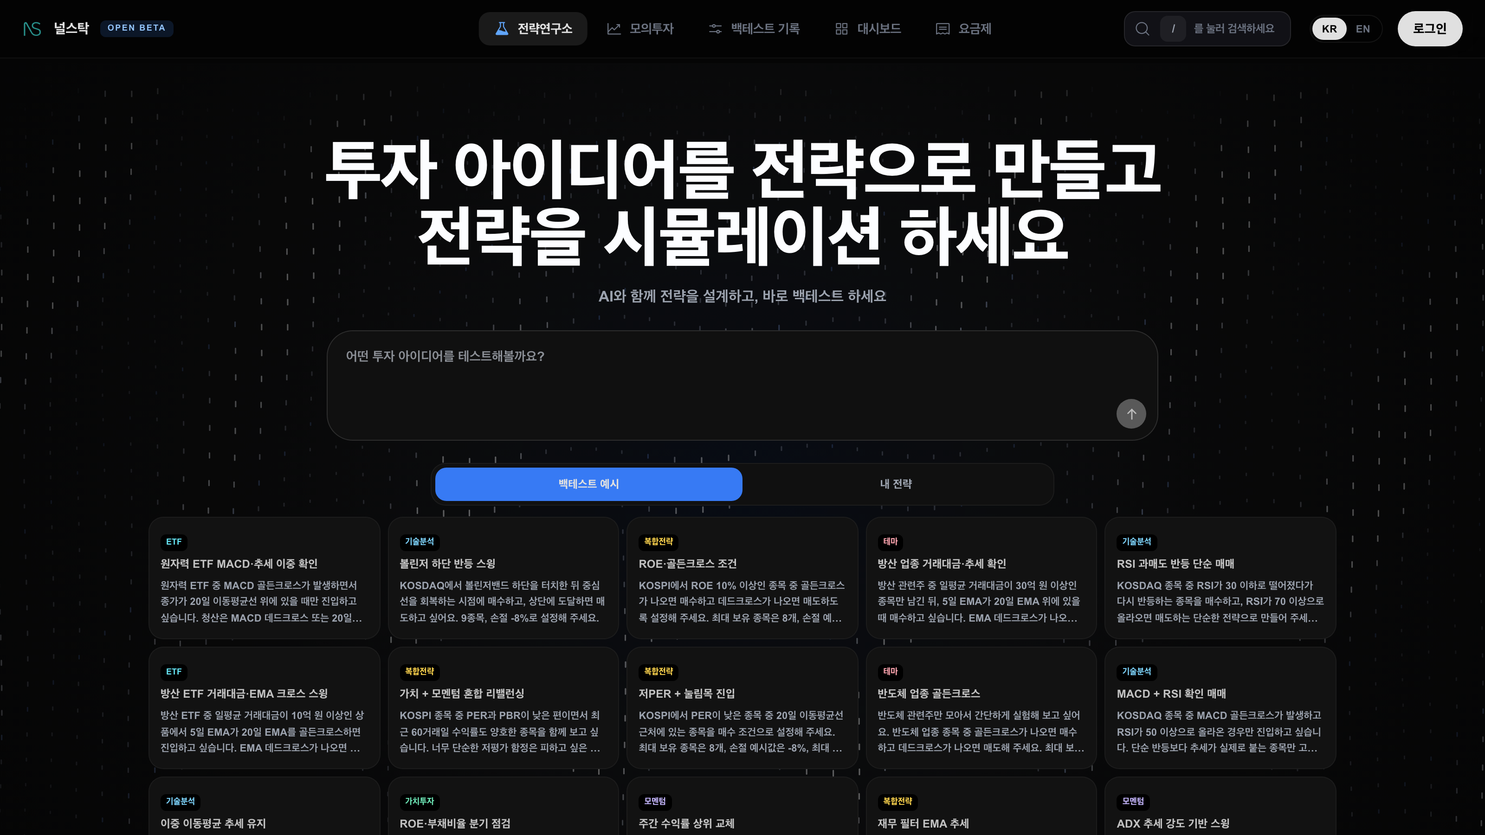
가맹점 메인 화면
널스탁 메인 화면 — 투자 전략 연구·시뮬레이션 플랫폼
캡처 URL : https://www.nullstock.im

Slide 4
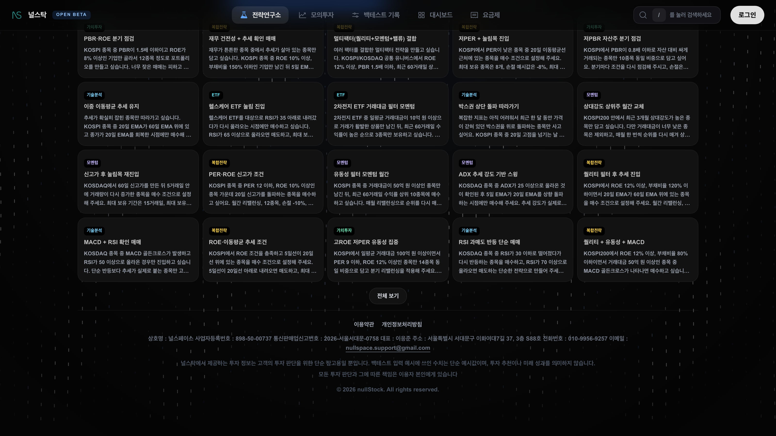
② 하단정보 캡처
메인 화면 하단 사업자 정보 — 상호명 / 사업자등록번호 / 통신판매업신고번호 / 대표자명 / 사업장주소 / 상점 전화번호 / 이메일
캡처 URL : https://www.nullstock.im (메인 화면 최하단)

Slide 5
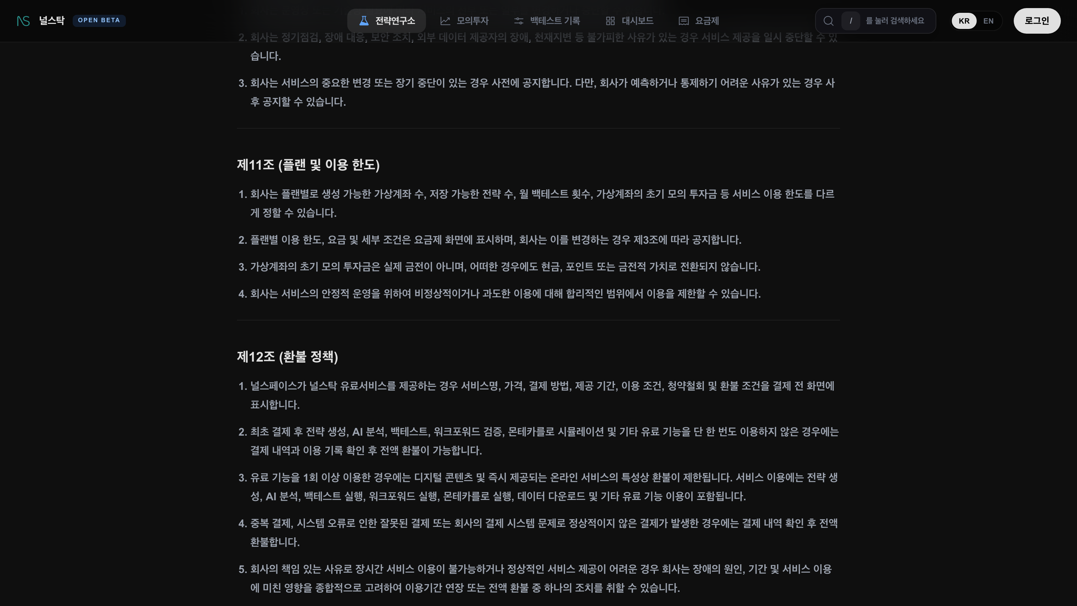
③ 환불규정 캡처 (1/2)
이용약관 제12조(환불 정책) — 결제 전 고지·미사용 시 전액 환불·유료 기능 사용 후 환불 제한
캡처 URL : https://www.nullstock.im/?legal=terms

Slide 6
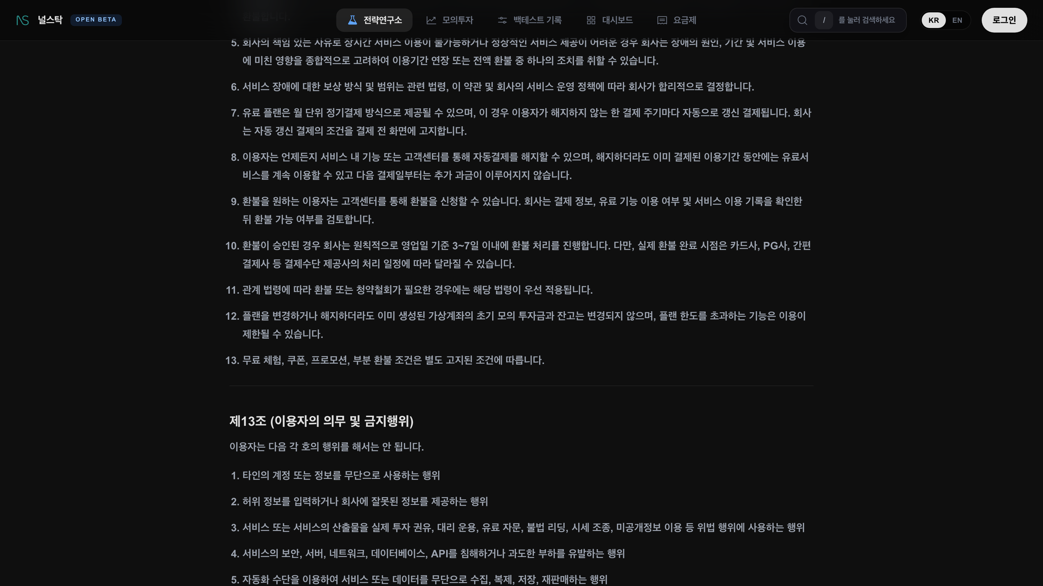
③ 환불규정 캡처 (2/2)
이용약관 제12조(환불 정책) 이어짐 — 환불 절차·처리 기한(영업일 3~7일)·관계 법령 우선 적용
캡처 URL : https://www.nullstock.im/?legal=terms

Slide 7
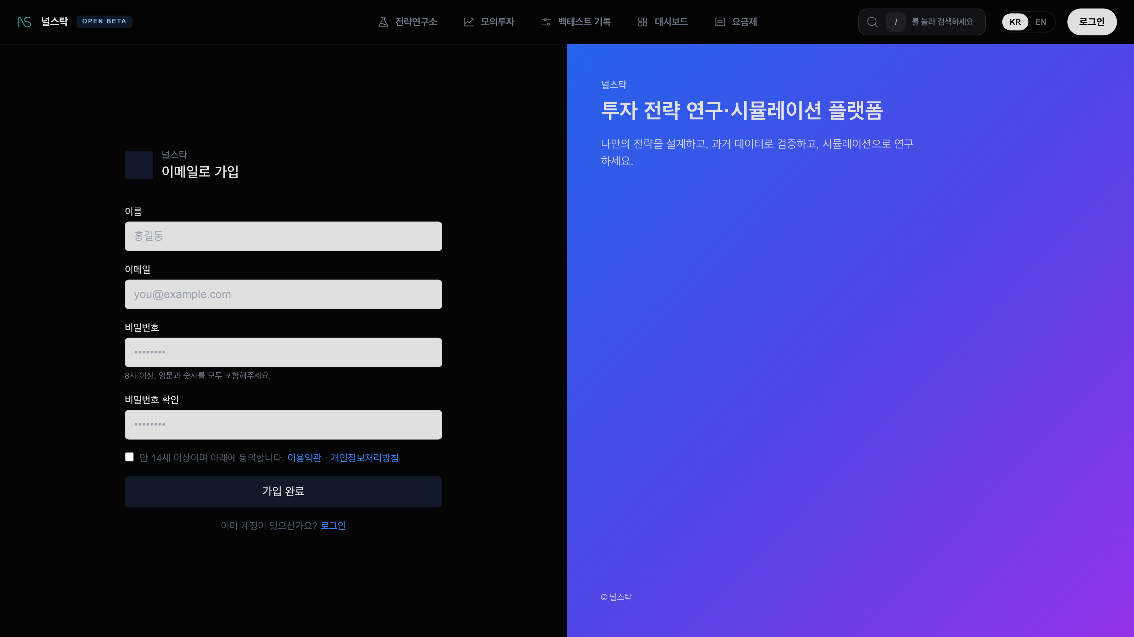
④ 로그인 / 회원가입 캡처 (가입)
이메일 회원가입 경로 — 이름 / 이메일 / 비밀번호 / 약관 동의 후 가입
캡처 URL : https://www.nullstock.im/register

Slide 8
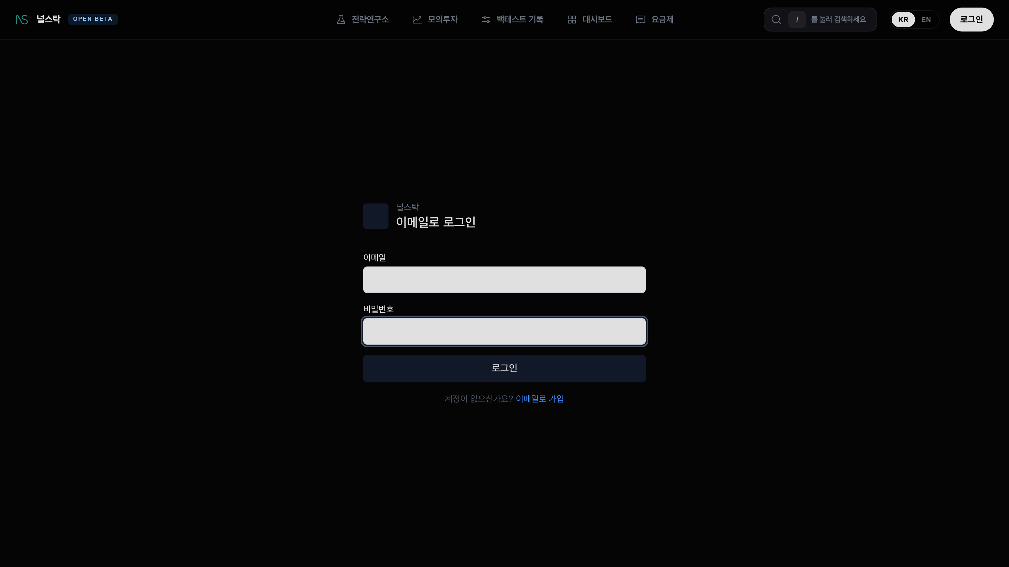
④ 로그인 / 회원가입 캡처 (로그인)
이메일 로그인 경로 — 테스트계정(toss_tester@toss.com)으로 로그인하여 이후 결제 과정을 진행
캡처 URL : https://www.nullstock.im/login

Slide 9
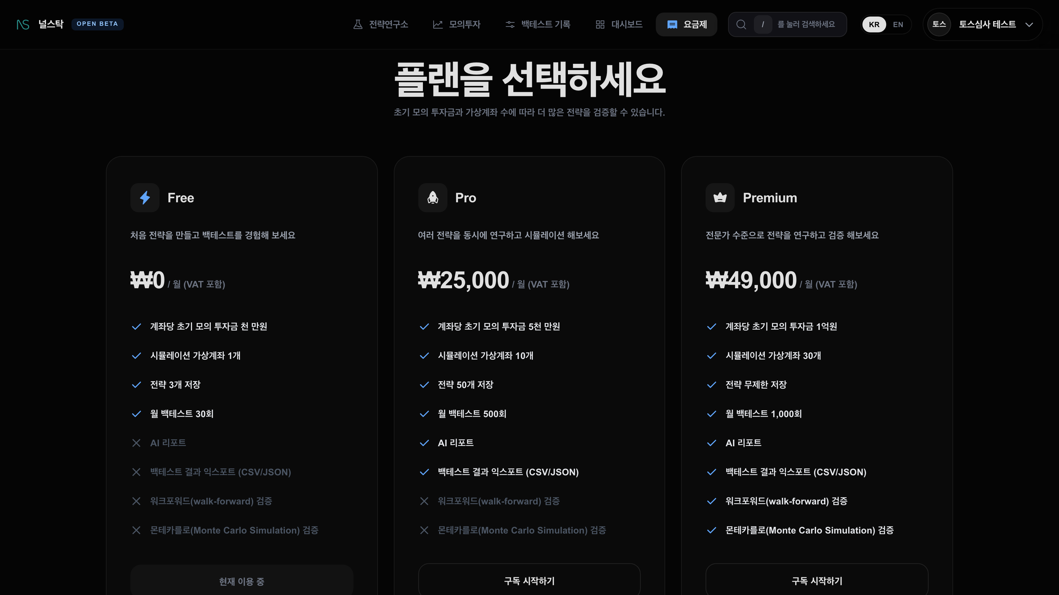
⑤ 상품 선택 / 구매과정 캡처 (상품 선택)
요금제 화면 — Free / Pro(월 25,000원) / Premium(월 49,000원), 플랜별 제공 기능과 금액(VAT 포함) 표시
캡처 URL : https://www.nullstock.im/pricing

Slide 10
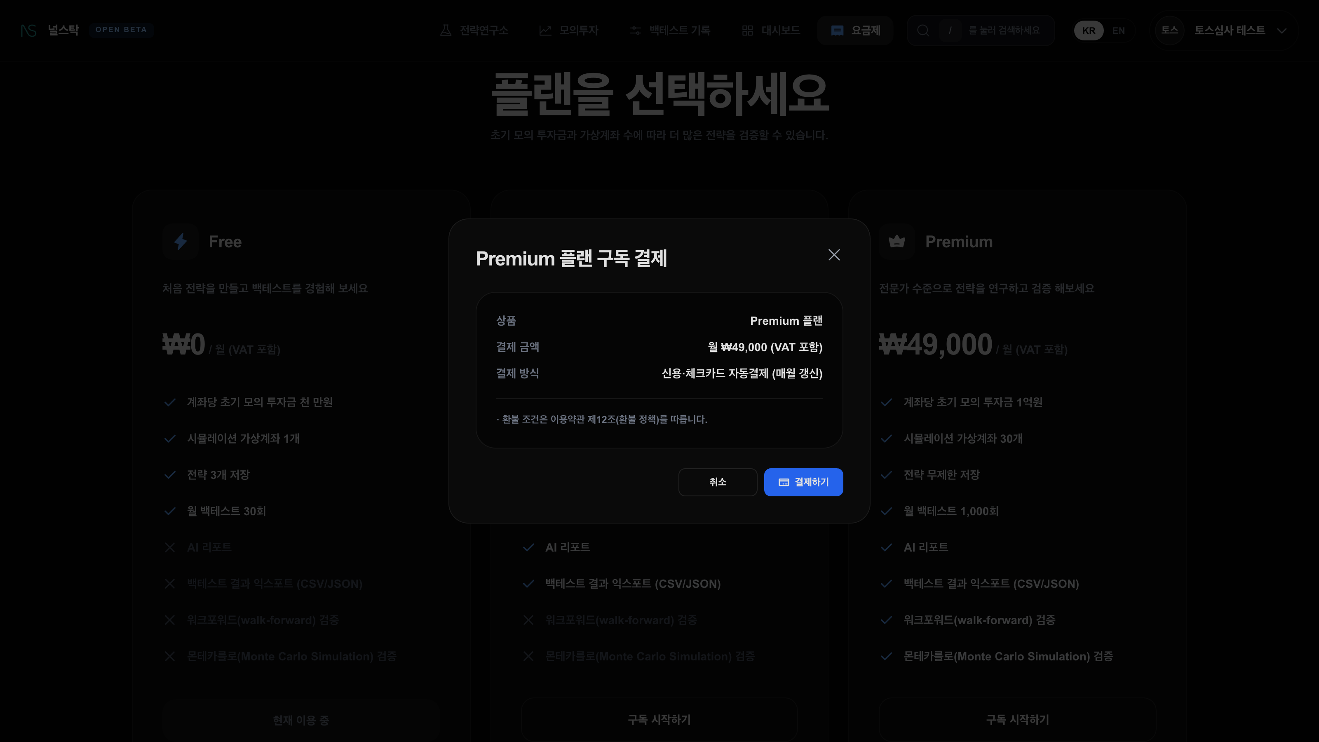
⑤ 상품 선택 / 구매과정 캡처 (주문 확인)
'구독 시작하기' 클릭 시 주문 확인 모달 — 상품명 / 결제 금액 / 결제 방식(자동결제·매월 갱신) / 환불 조건 고지 후 '결제하기'
캡처 URL : https://www.nullstock.im/pricing

Slide 11
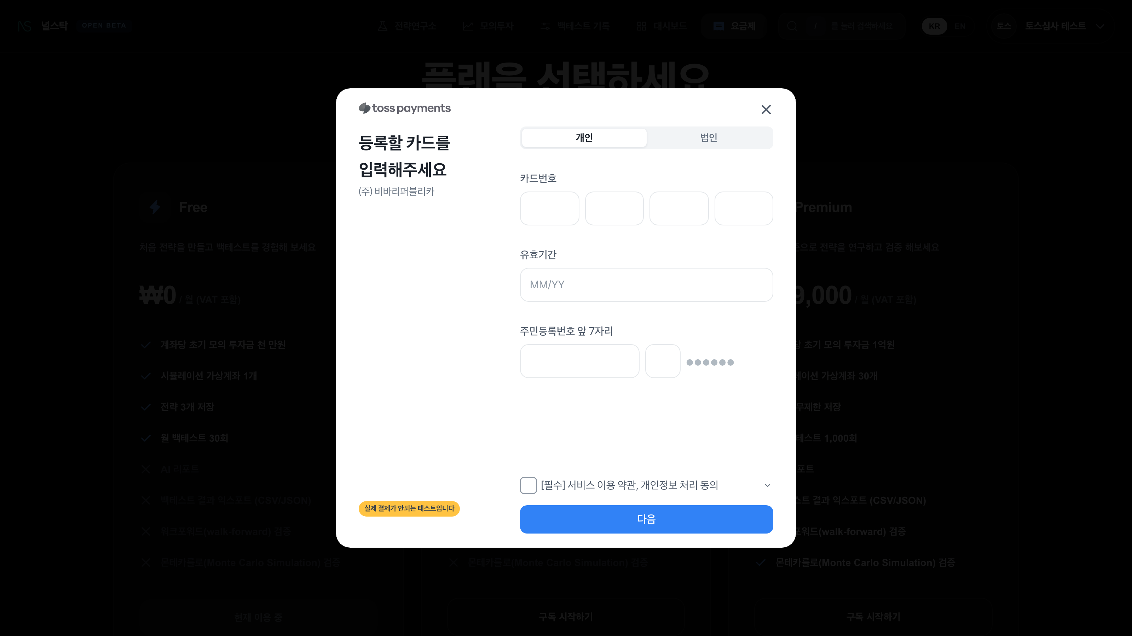
⑥ 카드 결제경로 캡처 (정기결제용 카드 등록창)
'결제하기' 클릭 시 토스페이먼츠 정기결제용 카드 입력창 — 카드번호 / 유효기간 / 생년월일(주민번호 앞자리) / 약관 동의
캡처 URL : https://www.nullstock.im/pricing (토스페이먼츠 카드 등록창 오버레이)

Slide 12
참고사항
1. 본 서비스는 투자 전략 연구·백테스트·시뮬레이션 플랫폼이며, 투자 자문·종목 추천·매수/매도 알림 등의
자문 서비스는 제공하지 않습니다.
2. 판매 상품은 무형 상품(온라인 구독 서비스)으로, Pro(월 25,000원)·Premium(월 49,000원) 두 가지입니다.
단건 결제 기준 최고 금액은 49,000원(VAT 포함)입니다.
3. 결제는 토스페이먼츠 자동결제(빌링)로 이루어지며, 최초 카드 등록 후 매월 자동 갱신됩니다.
해지는 서비스 내에서 언제든 가능하며, 해지 시 다음 결제일부터 청구되지 않습니다.
4. 서비스 제공 기간은 결제일로부터 1개월이며, 자동 갱신 해지 전까지 매월 반복됩니다.
5. 환불 정책은 이용약관 제12조에 따르며, 주문 확인 모달에서 결제 전에 고지됩니다.
6. 본 문서의 캡처는 테스트용 결제창 연동 상태에서 제작되었습니다. (테스트 연동 심사 가능 — 가이드 6항)
7. 회원 전용 서비스로 비회원 구매는 불가하며, 표지의 테스트 계정으로 전체 결제 경로 확인이 가능합니다.

